Slide 2
الجمهورية الجزائرية الديمقراطية الشعبية
وزارة التعليم العالي و البحث العلمي
جامعة جيلالي بونعامة خميس مليانة
كلية العلوم الاقتصادية و التجارية و علوم التسيير
شعبة علوم التسيير
تخصص إدارة أعمال
مفاهيم المشروع ودورة حياته
إعداد الطلبة:
عمران مروة
السنة الجامعية 2022/2023

Slide 3
خطة البحث
مقدمة
المبحث الأول: ماهية المشروع
المطلب الأول : تعريف المشروع
المطلب الثاني: أهمية وخصائص المشروع
المطلب الثالث : أنواع المشاريع
المبحث الأول: دورة حياة المشروع ومتطلبات نجاحه
المطلب الأول: دورة حياة المشروع
المطلب الثاني : متطلبات نجاح المشروع
المطلب الثالث: أسباب فشل المشروع
الخاتمة

Slide 4
المقدمة
تعد المشروعات من أهم الأدوات التي تساعد الدول على تعبئة وتوجيه عناصر إنتاج اللازمة والكافية للإنتقال من التخلف والركود الإقتصادي إلى التطور والتنمية الإقتصادية وذلك من خلال توفير السلع والخدمات، وبوجود هذه المشاريع في عالمنا يعد أمراً بالغ الأهمية كونها تشكل الجزء الكبير والواسع في حياة المؤسسات وحياة صانعي ومالكي ومدراء المؤسسات، إذ أن أهميتها تعادل أهمية الروح للجسد، فكما أن الجسد يغني مع مغادرة الروح فإن المؤسسات تتوقف وتعني أيضا بغناء المشاريع وأصبحت هذه الأخيرة أحد السمات الأساسية في العصر الحديث بحيث أصبح إنجازها يتطلب تحكم في تقنيات ونظريات حديثة فالمؤسسات بمختلف أنواعها وأشكالها تطمح لإمتلاك المزيد من المشاريع، وخاصة المربحة منها
ومن هذا المنطلق يمكننا طرح الإشكالية الرئيسية التالية:
فيما تتمثل ماهية المشروع؟ وفيما تتمثل دورة حيات؟

Slide 5
المبحث الأول ماهية المشروع

Slide 6
المطلب الأول : تعريف المشروع
هناك عدة تعاريف للمشروع :
1-المشروع هو عبارة عن مجموعة من الأعمال المترابطة يتم تنفيذها بطريقة منتظمة له نقطة بداية ونقطة نهاية .
2-المشروعهو نشاط تستخدم فيه الموارد معنية وتتفق فيه الأموال للحصول على منافع خلال فترة متفق عليها.
3-هو عمل يقوم به الفرد لينفذ فكرة معينة سواء كانت عبارة عن منتج أو خدمة.
ومن خلال التعاريف السابقة تمكننا إستنتاج أن :
" المشروع هو ذلك العمل الذي يقوم به الفرد أو المنظمة وهذا العمل يشمل مجموعة من الأنشطة المتسلسلة لها أوقات للبدء والإنتهاء من أجل تقديم خدماً أو ينتج فريد من نوعه يلبي حاجاتهم "

Slide 7
المطلب الثاني: أهمية وخصائص المشروع
ثانيا: خصائص المشروع
-وجود هدف محدد يتم إنجازه لمرة واحدة
-دورة حياة المشروع الميزانية –الموارد- المخاطر
-جدول الزمني
-وحدانية المشروع
-التضارب في المشاريع (وجود اكثر من مشروع جاهز للتنفيذ)
أولا: أهمية المشروع
تكمن أهمية المشروع في :
-زيادة الرفاهية الإجتماعية من خلال توفير مناصب الشغل والقضاء على البطالة
-رفع الناتج الوطني
-تحقيق التنمية الإقتصادية
-توفير السلع والخدمات

Slide 8
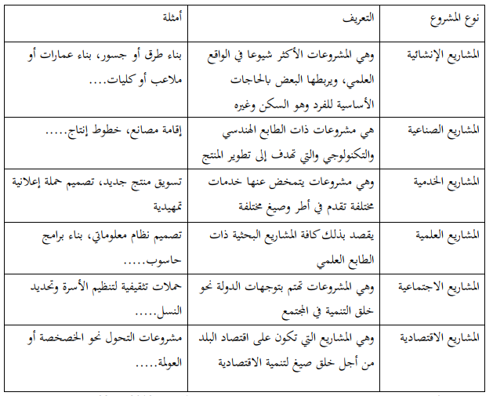
المطلب الثالث : أنواع المشاريع
توجد هنالك مجموعة معتبرة من أنواع المشاريع، ويمكن تلخيصها في الجدول الموالي :

Slide 9
المبحث الثاني دورة حياة المشروع ومتطلبات نجاحه

Slide 10
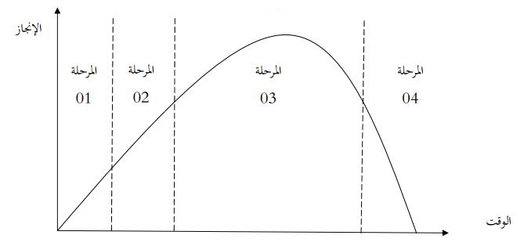
المطلب الأول: دورة حياة المشروع
للمشروع دورة حياة مثله مثل المنتج وهذه المراحل تمثل أيضا العمليات التي تركز عليها أنشطة المشروع، فدورة الحياة تبين أين وصل المشروع وما هي الصعوبات التي تواجهه، والشكل الموالي يبن دورة حياة المشروع:
المرحلة الأولى: مرحلة تعريف المشروع:
هي المرحلة الأولية لإطلاق المشروع والاستعداد له، حيث ,تم بتحديد وتعريف الأهداف التي يسعى المدير إلى بلوغها من خلال المشروع، ومن الطبيعي أن يدرك مدراء المشاريع البدائل المرافقة لسلة المشاريع التي هي قيد الدرس.

Slide 11
المرحلة الثانية: تخطيط المشروع
تخطيط المشروع هو عملية مستمرة التي تتناول المشاريع، بحيث تركز على أهداف ومسارات هذه المشاريع وتضع الخطط والبرامج الإستراتيجية ومن ثم تبين طرق إختيار وتنفيذ المشاريع ضمن الإستراتيجيات والتنظيملت الهيكلية التي تكفل تحقيق أهداف المشاريع وذلك بالإعتماد على الرقابة الهادفة إلى تصويب أخطاء التخطيط والتنفيذ معا.
المرحلة الثالثة: تنفيذ المشروع
وتتضمن تحديد مراحل التنفيذ وتوقيتها والإشراف عليها وتسجيل ما تم تنفيذه، ولقد أثبت أنّه إذا كان التنفيذ سيئا فإنه يؤدي إلى فشل المشروع رغم ثبوت جدواه قبل التنفيذ. وتتضمن هذه المرحلة بعض المهام التالية:
- تخصيص الموارد الضرورية (رأس المال، المعدات، العمال...) ؛ - قيادة فرق العمل؛ - ضمان المواهب والخبرات المطلوبة لتنفيذ المهام المطلوبة؛ - التواصل مع المعنيين بالمشروع ؛
وتظهر هنا الحاجة لمرحلة أخرى هي مرحلة المتابعة، فهي المرحلة التي تمكن المشروع من الحصول على المعلومات التي تسهل سير المشروع نحو تحقيق النتائج وذلك عن طريق جمع منهجي ومستمر للبيانات تهدف تصحيح الأخطاء.
المرحلة الرابعة: إنتهاء المشروع
في بعض الأدبيات توجد مرحلة قبل مرحلة الإنتهاء وهي مرحلة الرقابة، وتعرف الرقابة على المشروع بأنها عملية تنظيم نشاطات وأعمال المشروع بما يخدم أهداف الأداء والكلفة والتوقيت، فهي في الأساس تهدف إلى تصحيح الإنحرافات أو الأخطاء التي قد تنتج عن الفارق بين الأداء الحلي والأداء الفعلي المرغوب به.
أما بالنسبة لمرحلة الانتهاء فهي تعتبر الخطوة الأخيرة والنهائية لكل مشروع، إنهاء المشروع يتطلب المهارة الفائقة من مدير المشروع في إدارته لعملية الانتهاء لتحقيق الرضا لكافة الأطراف ذات العلاقة بالمشروع (الزبون، الإدارة العليا، فريق المشروع، ممولي المشروع، منفذي المشروع.....).. فهذه المرحلة تعبر على أن أهداف المشروع قد تحققت، أو تعبر عن حالة أخرى وهي توقف العمل بالمشروع وذلك نتيجة لظروف محيطة به.

Slide 12
المطلب الثاني : متطلبات نجاح المشروع
-الإبداع في فكرة المشروع
-دراسة شاملة ودقيقة .
-أهداف واضحة ومضبوطة .
-تخطيط جيد لأنشطة المشروع ومكونات
-فريق عمل كفئ ومنسجم.
-التوزيع الجيد للمهام والمسؤوليات.
-التواصل الجيد بين فريق العمل.
-إحترام أجال تنفيذ المشروع .

Slide 13
المطلب الثالث: أسباب فشل المشروع
-عدم التحديد الجيد للحاجة وعدم وضوح الأهداف مع دراسة جدوى ضعيف .
-غموض وعدم تحديد الأدوار والمسؤوليات بدقة .
-مقاومة الأفراد للتغيير.
-تغيير الوقت المتفق عليه لإنهاء المشروع .
-ضعف الخبرات التي تعمل في المشروع .
-وجود مدراء مدربين تقليدين في إدارة المشروع
-تحقيق الناتج دائماً يكون بإدارة المولى عز وجل.

Slide 14
الخاتمة
وفي الختام يمكن القول إن نجاح أي مشروع وتفوقه على منافسيه يستلزم إدارة تسهر على تنفيذ خطة العمل، لتضمن لها الاستمرار بما يتوافق مع متطلبات الزبون و تلبيتها بصورة دائمة

Slide 15
قائمة المراجع
قائمة المراجع :
-حسين إبراهيم بلوط، إدارة المشاريع ودراسة جدولتها الإقتصادية، ط1، دار النهضة العربية، بيروت، لبنان.
-عبد الرحمان الجبوري، إدارة المشاريع، جامعة الزيتونة، الأردن، ط1، دار المناهج للنشر والتوزيع، 2008.
-محمد محمود العجلوني، سعيد سامي الحلاق، دراسة الجدوى الإقتصادية وتقييم المشاريع، دار البازوري العلمية للنشر والتوزيع، عمان، الأردن، 2010.
- جهاد عبد الله عفافه، قاسم موسى أبو عبد، إدارة المشاريع، دار البازوري العلمية للنشر والتوزيع، عمان، الأردن، 2004.

